Slide 1

개정 3판
누구나 즐기는 C언어 콘서트
제3장 변수와 자료형
출처: pixabay

Slide 2
이번 장에서 학습할 내용
변수와 상수의 개념을 이해한다.
C에서 사용가능한 변수의 종류를 알고 있다.
정수형 변수와 상수를 선언하고 사용할 수 있다.
부동 소수점형 변수와 상수를 선언하고 사용할 수 있다.
기호 상수를 사용할 수 있다.
오버플로우와 언더플로우를 이해한다.

Slide 3
이번 장에서 만들 프로그램

Slide 4
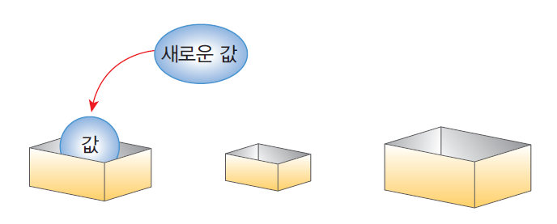
변수
프로그램에서 값들이 저장되는 공간을 변수(variable)라고 한다.
변수는 사용하기 전에 반드시 미리 선언(declare)하여야 한다.

Slide 5
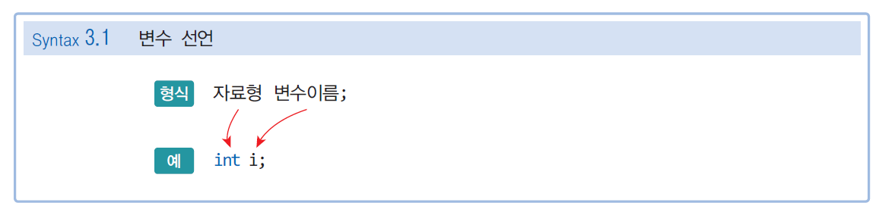
변수 선언
변수는 사용하기 전에 반드시 미리 선언(declare)하여야 한다.

Slide 6
자료형이란?
자료형이 다양한 이유는 커피 전문점에 다양한 컵의 사이즈가 있는 것과 같습니다.
자료형(data type): 데이터의 타입(종류)
정수형 데이터(100)
실수형 데이터(3.141592)
문자형 데이터(‘A’)

Slide 7
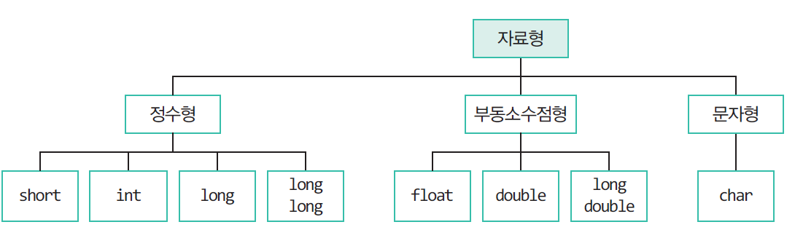
자료형
char c; // 문자형 변수 c 선언
int i; // 정수형 변수 i 선언
double interest_rate; // 부동소수점형 변수 interest_rate 선언

Slide 8
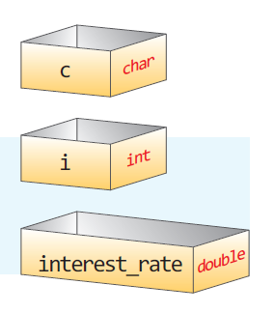
변수 선언 예
char c; // 문자형 변수 c 선언
int i; // 정수형 변수 i 선언
double interest_rate; // 부동소수점형 변수 interest_rate 선언

Slide 9
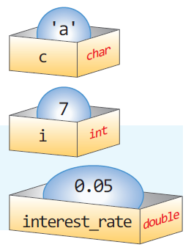
값의 저장
c = 'a’; // 문자 a를 저장
i = 7; // 정수 7을 저장
interest_rate = 0.05; // 실수 0.05를 저장

Slide 10
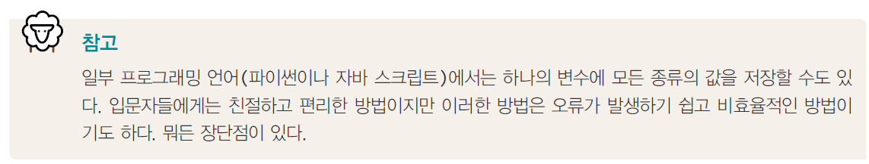
동일한 자료형을 여러 개 선언할 때
int width, height;
동일한 자료형의 변수를 여러 개 선언할 때는 다음과 같이 한 줄에 선언해도 된다.

Slide 11
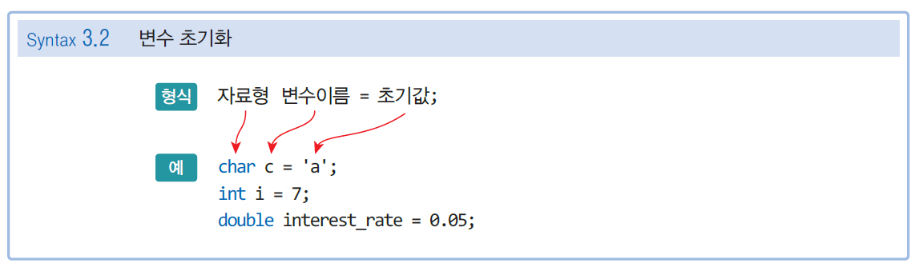
변수의 초기화

Slide 12

만약 변수를 초기화시키지 않으면?
변수가 어디서 선언되느냐에 따라서 다르지만 일반적으로 초기화되지 않은 변수에는 쓰레기 값이 들어가게 된다. 쓰레기 값이란 아무 의미없는 값을 말한다.
만약 변수를 초기화시키지 않으면 어떤 값이 변수에 들어 있나요?

Slide 13
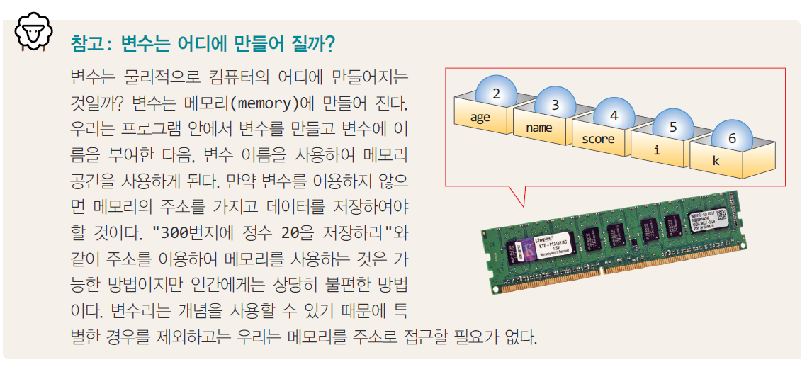
변수는 어디에 만들어질까?

Slide 14
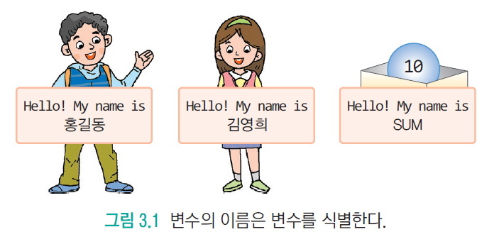
변수의 이름
변수의 이름은 프로그래머가 마음대로 지을 수 있지만 몇 가지의 규칙을 지켜야 한다. “홍길동”, “김영희” 등의 이름이 사람을 식별하듯이 변수의 이름은 변수와 변수들을 식별하는 역할을 한다.

Slide 15
변수의 이름
알파벳 문자와 숫자, 밑줄 문자 _로 이루어진다.
이름의 중간에 공백이 들어가면 안 된다.
첫 번째 문자는 반드시 알파벳 또는 밑줄 문자 _이여야 한다. 따라서 이름은 숫자로 시 작할 수 없다.
대문자와 소문자를 구별하여 서로 다른 것으로 취급한다. 따라서 변수 index와 Index, INDEX은 모두 서로 다른 변수이다.
C언어에서 사용하고 있는 키워드와 똑같은 이름은 허용되지 않는다.

Slide 16
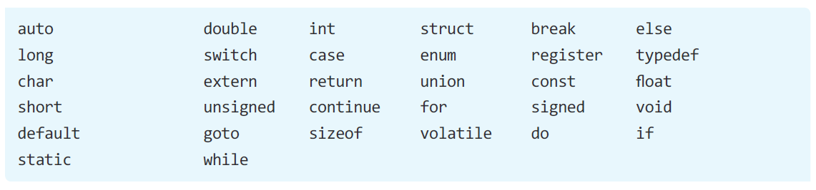
키워드
키워드(keyword)는 C언어에서 고유한 의미를 가지고 있는 특별한 단어이다. 키워드는 예약어(reserved words)라고도 한다. 키워드는 사용자가 다시 정의하거나 사용하는 것이 금지되어 있다. 따라서 키워드는 식별자로서 사용할 수 없다.

Slide 17
변수의 이름
sum // 영문 알파벳 문자로 시작
_count // 밑줄 문자로 시작할 수 있다.
number_of_pictures // 중간에 밑줄 문자를 넣을 수 있다.
King3 // 맨 처음이 아니라면 숫자도 넣을 수 있다.
2nd_base(☓) // 숫자로 시작할 수 없다.
money# // #과 같은 기호는 사용할 수 없다.
double // double은 C 언어의 키워드이다.

Slide 18
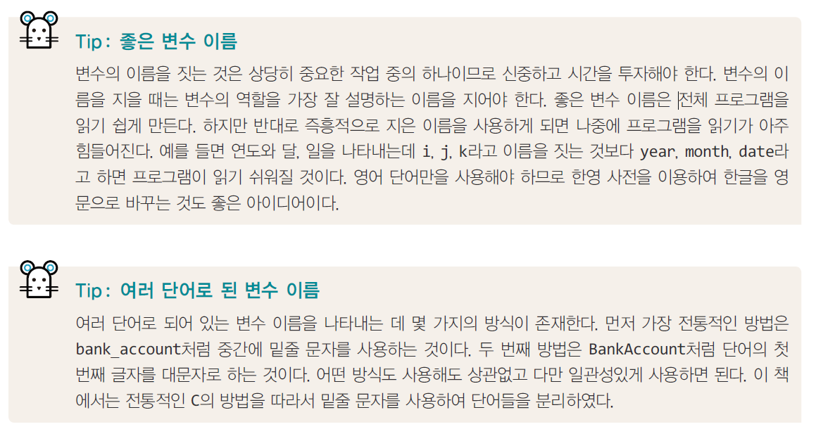
몇가지의 팁

Slide 19
자료형의 종류
자료형(data type)이란 자료의 종류이다. 비주얼 스튜디오에서의 자료형은 다음과 같다. 컴파일러가 달라지면 자료형의 크기는 변경될 수 있다.
자료형 |  | 바이트수 | 범위
정수형 | short | 2 | -32768～32767
 | int | 4 | -2147483648～2147483647
 | long | 4 | -2147483648～2147483647
 | long long | 8 | –9,223,372,036,854,775,808～ 9,223,372,036,854,775,807
문자형 | char | 1 | -128～127
부동소수점형 | float | 4 | 1.2E-38～3.4E38
 | double | 8 | 2.2E-308～1.8E308
 | long double | 8 | 2.2E-308～1.8E308

Slide 20
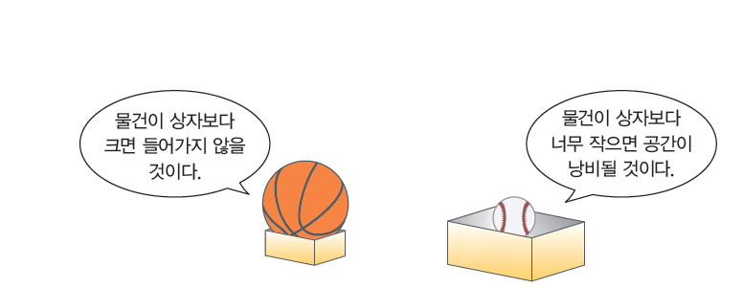
왜 다양한 자료형을 사용할까?

Slide 21
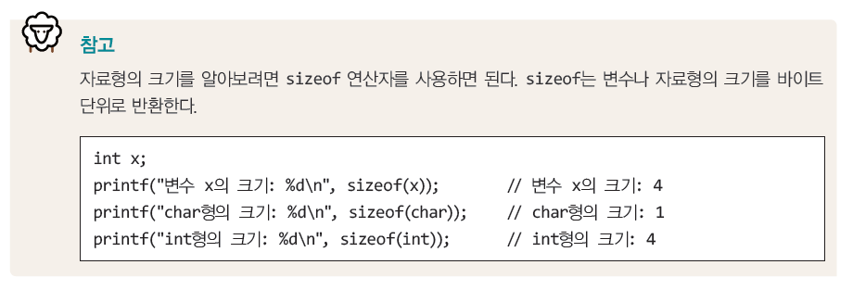
sizeof 연산자

Slide 22
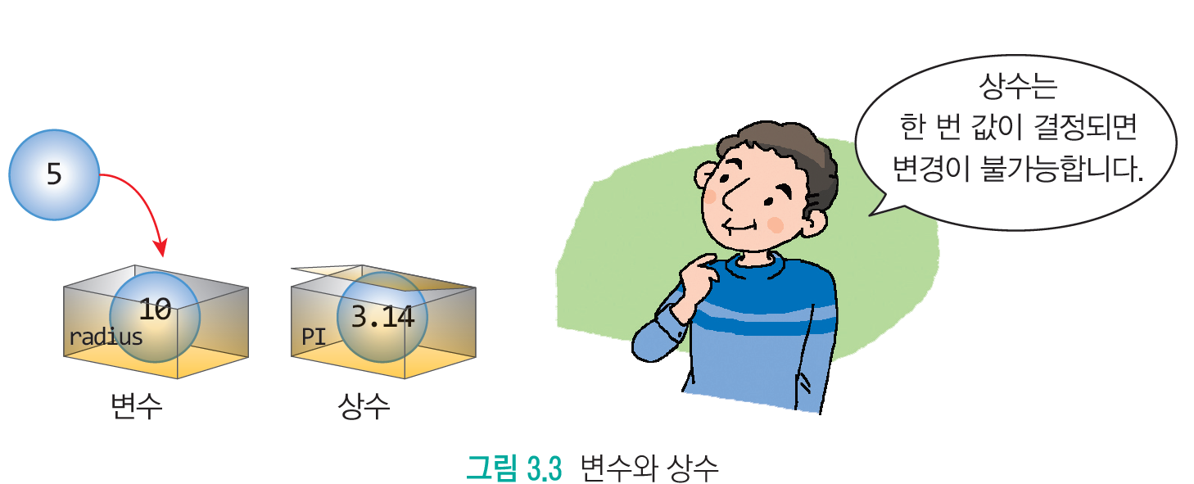
상수
area = 3.14 * radius * radius;
상수

Slide 23
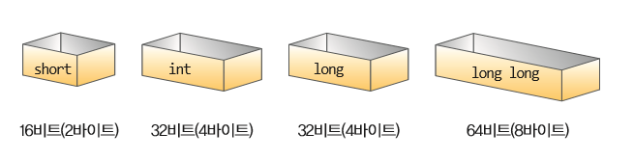
정수형
가장 기본이 되는 것은 int
CPU에 따라서 크기가 달라진다.
16비트, 32비트, 64비트
(Q) 왜 여러 개의 정수형이 필요한가?
(A) 용도에 따라 프로그래머가 선택하여 사용할 수 있게 하기 위하여

Slide 24
정수 변수 선언의 예
short grade; // short형의 변수를 생성한다.
int count; // int형의 변수를 생성한다.
long price; // long형의 변수를 생성한다.
long long distance; // long long형의 변수를 생성한다.

Slide 25
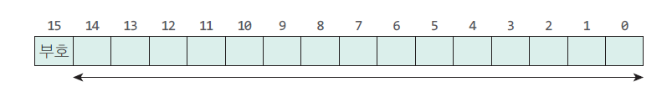
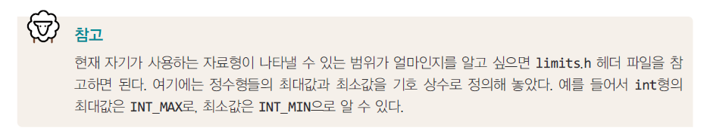
정수형이 나타내는 정수의 범위
-32768에서 +32767까지의 정수
0이면 양수, 1이면 음수

Slide 26
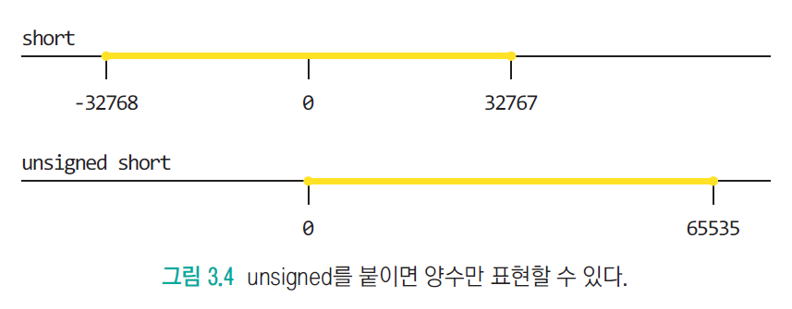
unsigned
unsigned는 변수가 음수가 아닌 값만을 나타낸다는 것을 의미한다.

Slide 27
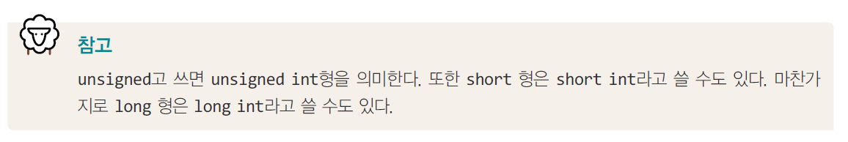
unsigned 수식자
unsigned int speed; // 부호없는 int형 변수 speed
unsigned speed; // 이렇게 해도 된다

Slide 28
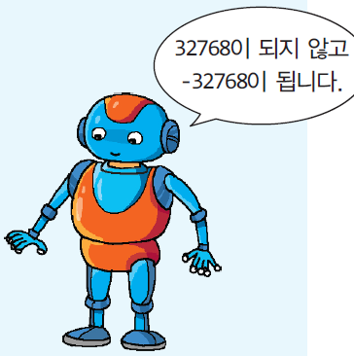
오버플로우
#include <stdio.h>
int main(void)
{
short s_money = 32767;// 최대값으로 초기화한다.
s_money = s_money + 1;
printf("s_money = %d\n", s_money);
return 0;
}

Slide 29
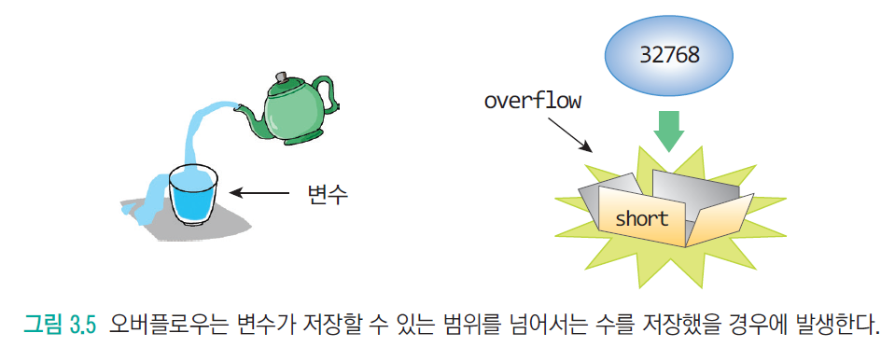
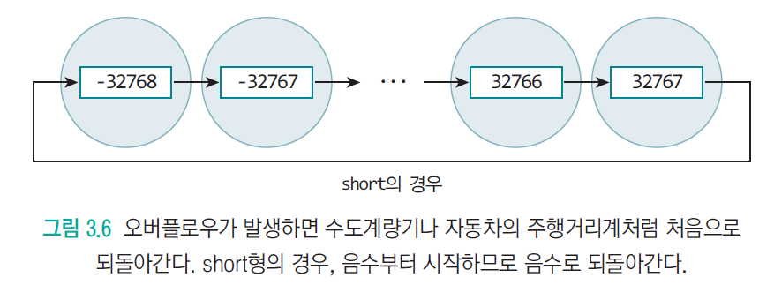
오버플로우

Slide 30
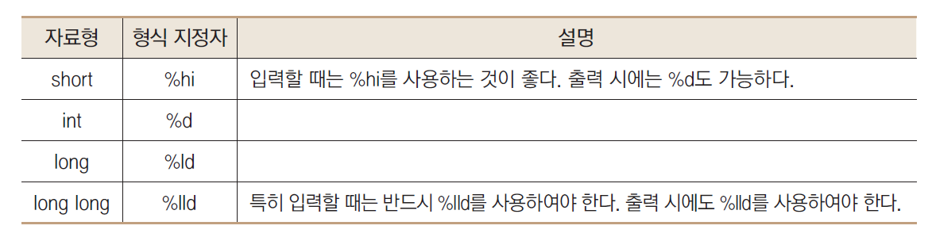
입출력 형식 지정자

Slide 31
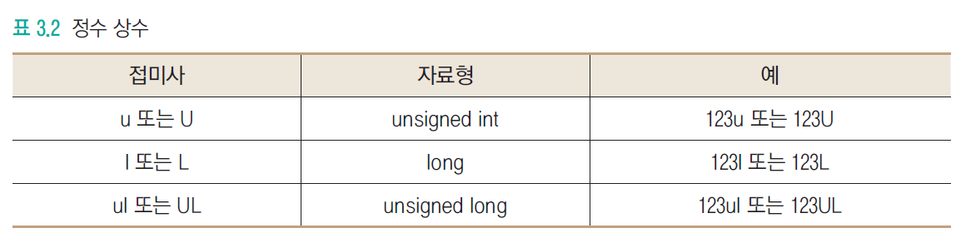
정수형 상수

Slide 32
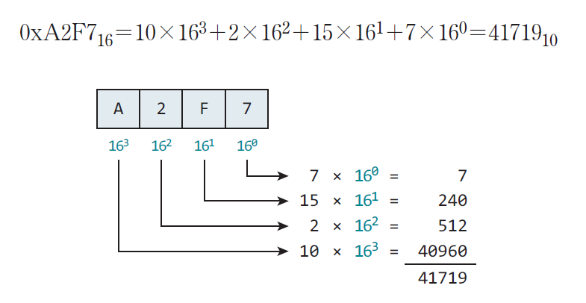
16진수

Slide 33
16진수
#include <stdio.h>
int main(void)
{
printf("%d %#x %#o \n", 128, 128, 128);
return 0;
}

Slide 34
기호 상수
기호 상수(symbolic constant)는 상수에 이름을 붙인 것
기호 상수의 장점
프로그램을 읽기가 쉬워진다.
변경을 쉽게 할 수 있다
#define EXCHANGE_RATE 1120

Slide 35
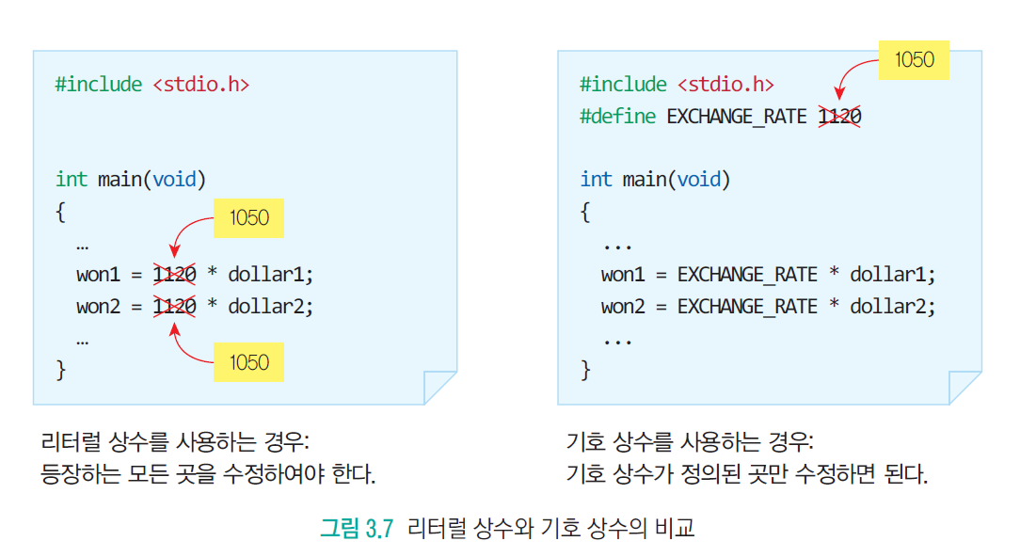
기호 상수

Slide 36
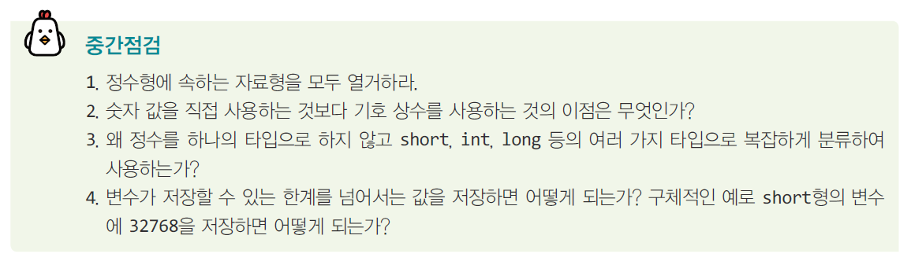
중간점검

Slide 37
Lab: 달러를 원화로 계산하기
변수를 선언하고 사용하는 예제로 달러화를 원화로 계산하는 프로그램은 작성하여 보자.

Slide 38
Sol: 달러를 원화로 계산하기
#define _CRT_SECURE_NO_WARNINGS
#include <stdio.h>
#define EXCHANGE_RATE 1120 //기호 상수 정의
int main(void)
{
int usd; // 달러화
int krw; // 원화
printf("달러화 금액을 입력하시오: "); // 입력 안내 메시지
scanf("%d", &usd); // 달러화 금액 입력
krw = EXCHANGE_RATE * usd; // 원화로 환산
printf("달러화 %d달러는 %d원입니다.\n", usd, krw); // 계산 결과 출력
return 0; // 함수 결과값 반환
}

Slide 39
Lab: 재산 계산하기
한 달에 500만원씩 30년 동안 저금하면 얼마가 될까?

Slide 40
Lab: 재산 계산하기
#define _CRT_SECURE_NO_WARNINGS
#include <stdio.h>
int main(void)
{
int property;
int saving;
printf("매달 저축 금액을 입력하시오: ");
scanf("%d", &saving);
property = saving * 12 * 30;
printf("30년 후의 재산 = %d원 \n", property);
return 0;
}

Slide 41

Lab: 재산 계산하기
그런데 만약 저축액을 1000만원으로 늘리면 어떻게 될까?

Slide 42
Sol: 재산 계산하기
#define _CRT_SECURE_NO_WARNINGS
#include <stdio.h>
int main(void)
{
long long int property;
long long int saving;
printf("매달 저축 금액을 입력하시오: ");
scanf("%lld", &saving);
property = saving * 12 * 30;
printf("30년 후의 재산 = %lld원 \n", property);
return 0;
}

Slide 43
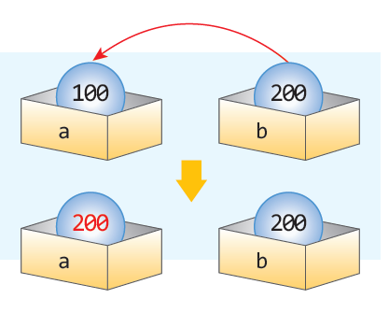
Lab: 변수의 값 교환하기
변수 x 와 변수 y의 값을 서로 바꾸는 코드를 작성하여 보자.
int a = 100;
int b = 200;
a = b;
b = a;

Slide 44
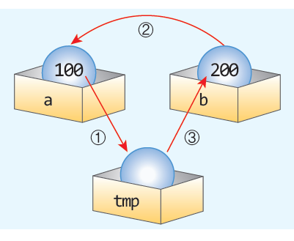
Sol: 변수의 값 교환하기
변수 x 와 변수 y의 값을 서로 바꾸는 코드를 작성하여 보자.
int a = 100;
int b = 200;
int tmp;
tmp = a; // ①
a = b; // ②
b = tmp; // ③

Slide 45
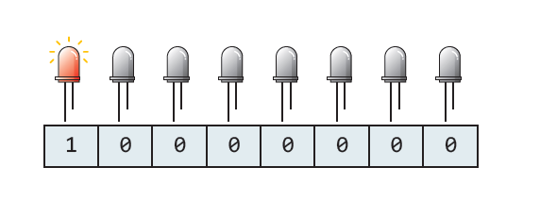
Lab: 16진수로 하드웨어 제어하기
첫 번째 LED를 빛나게 하려면 어떤 값을 16진수로 하드웨어에 써야 하는가?

Slide 46
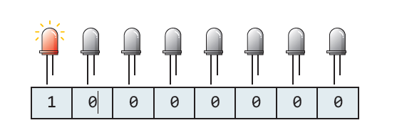
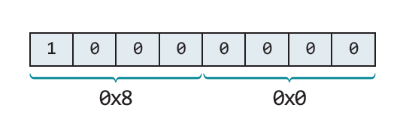
Sol: 16진수로 하드웨어 제어하기

Slide 47
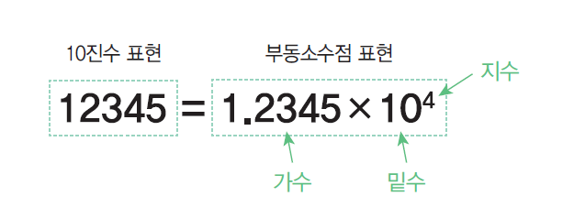
부동소수점형
컴퓨터에서 실수는 부동소수점형으로 표현
소수점이 떠서 움직인다는 의미
과학자들이 많이 사용하는 과학적 표기법과 유사

Slide 48
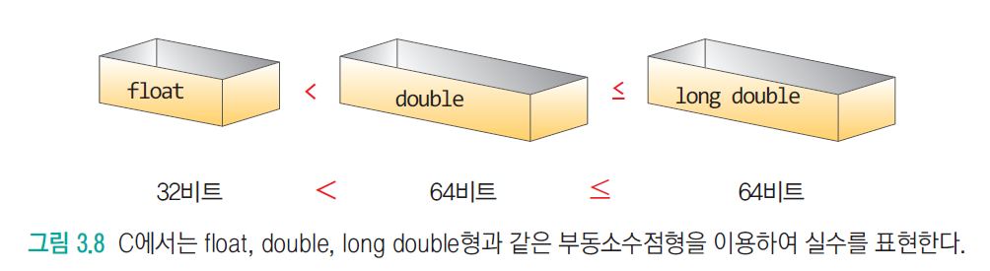
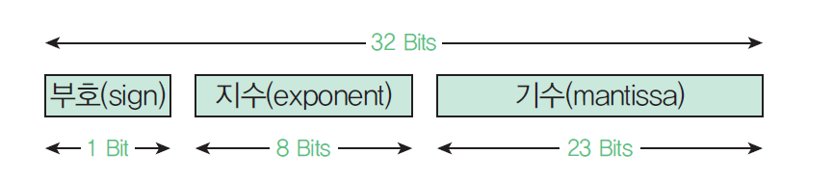
부동소수점형
IEEE 754 Single-Precision 규격

Slide 49
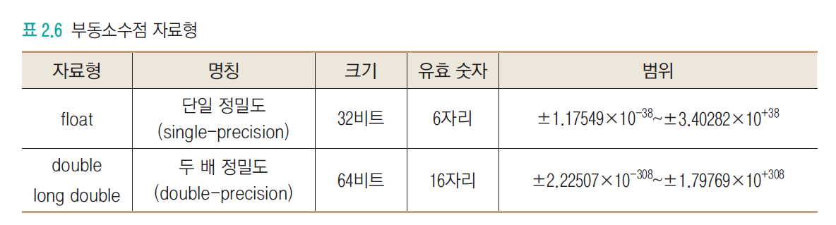
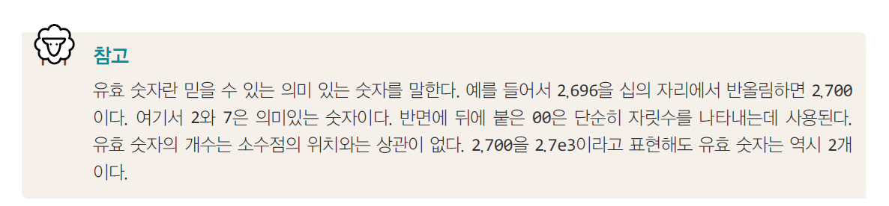
부동소수점 자료형

Slide 50
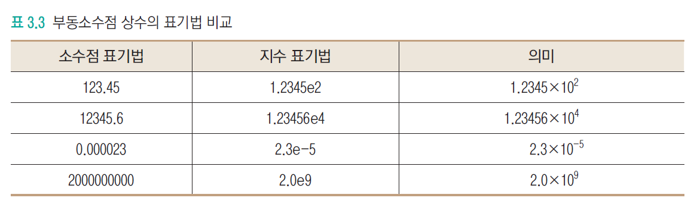
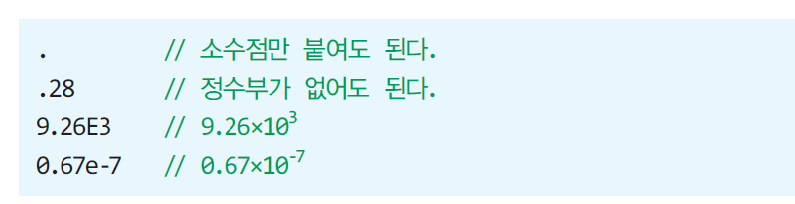
부동 소수점 상수

Slide 51
형식 지정자
float형의 값을 출력하거나 입력하려면 형식 지정자로 “%f”를 사용한다.
double형의 값을 입출력하려면 “%lf”을 사용한다.
double radius;
printf("반지름 값을 입력하시오: ");
scanf("%lf", &radius); // 반드시 “%lf"을 사용하여야 한다.

Slide 52
예제: 유효숫자 알아보기
#include <stdio.h>
int main(void)
{
float fvalue = 1234567890.12345678901234567890;
double dvalue = 1234567890.12345678901234567890;
printf("float형 변수=%30.25f\n", fvalue);
printf("double형 변수=%30.25lf\n", dvalue);
return 0;
}

Slide 53
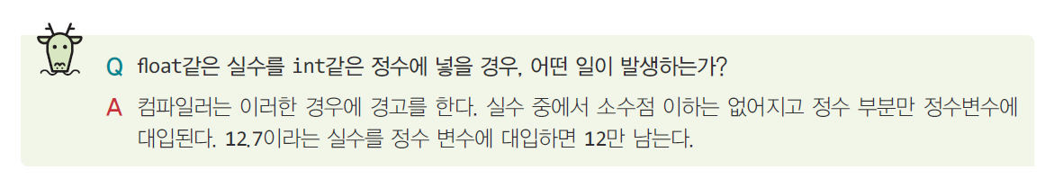
참고
float f = 12.7;
int a = f;

Slide 54
오버플로우와 언더플로우
#include <stdio.h>
int main(void)
{
float x = 1e39;
float y = 1.23456e-46;
printf("x=%e\n", x);
printf("y=%e\n", y);
return 0;
}

Slide 55
부동소수점형은 부정확할 수도 있다!
#include <stdio.h>
int main(void)
{
float value = 0.1;
printf("%.20f \n", value); // %.20f는 소수점 이하를 20자리로 출력하라는 의미이다.
return 0;
}

Slide 56
이유
0.1의 값이 정확하게 출력되지 않는다. 이유는 무엇일까? 이진법으로는 정확하게 나타낼 수없는 값들이 있기 때문이다. 0.1도 그 중의 하나이다.
십진법으로 예를 들어보자. 십진법에서는 1/3을 정확하게 나타낼 수 없다(0.3333...이 무한히 반복된다). 이진법에서는 0.1이 그렇다. 십진법에서는 0.1로 정확하게 표현되지만, 이진법에는 아무리 노력해도 0.1을 정확하게 표현하는 것이 불가능하다. "0.000110011.."로 시작되어서 무한히 이어진다.
물론 중간에서 반올림하면 얼마든지 실용적으로는 사용이 가능하다.

Slide 57
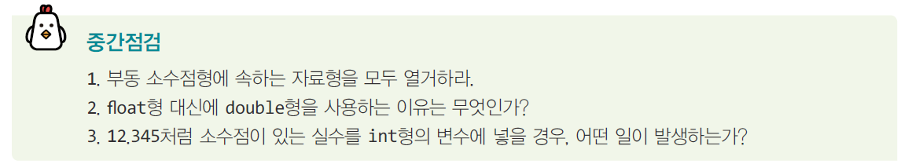
중간점검

Slide 58

Lab: 태양빛 도달 시간
태양에서 오는 빛이 몇 분 만에 지구에 도착하는 지를 컴퓨터로 계산해보고자 한다.
빛의 속도는 1초에 30만 km를 이동한다.
태양과 지구 사이의 거리는 약 1억 4960만 km이다.

Slide 59

실행 결과

Slide 60
힌트
문제를 해결하기 위해서는 먼저 필요한 변수를 생성하여야 한다. 여기서는 빛의 속도, 태양과 지구 사이의 거리, 도달 시간을 나타내는 변수가 필요하다.
변수의 자료형은 모두 부동소수점형이어야 한다. 왜냐하면 매우 큰 수들이기 때문이다.
빛이 도달하는 시간은 (도달 시간 = 거리/ (빛의 속도))으로 계산할 수 있다.
부동소수점형을 printf()로 출력할 때는 %f나 %lf를 사용한다.

Slide 61
소스
#include <stdio.h>
int main(void)
{
double light_speed = 300000; // 빛의 속도 저장하는 변수
double distance = 149600000; // 태양과 지구 사이 거리 저장하는 변수
// 149600000km로 초기화한다.
double time; // 시간을 나타내는 변수
time = distance / light_speed; // 거리를 빛의 속도로 나눈다.
time = time / 60.0; // 초를 분으로 변환한다.
printf("빛의 속도는 %lfkm/s \n", light_speed);
printf("태양과 지구와의 거리 %lfkm \n", distance);
printf("도달 시간은 %lf초\n", time); // 시간을 출력한다.
return 0;
}
빛의 속도는 300000.000000km/s
태양과 지구와의 거리 149600000.000000km
도달 시간은 8.311111초

Slide 62
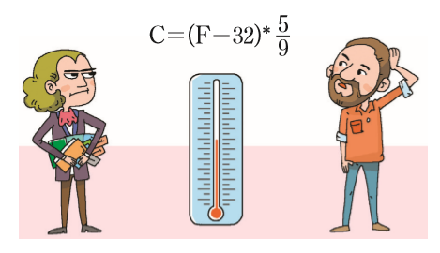
Lab: 온도 변환하기
사용자로부터 화씨온도를 받아서 섭씨온도로 바꾸는 프로그램을 작성해보자.

Slide 63
Sol: 온도 변환하기
#define _CRT_SECURE_NO_WARNINGS
#include<stdio.h>
int main(void)
{
double celsius, fahrenheit; // 변수 선언
printf("화씨온도=");
scanf("%lf", &fahrenheit); // 부동소수점형으로 입력받는다.
celsius = (fahrenheit - 32.0) * 5.0 / 9.0;
printf("섭씨온도=%lf \n", celsius);
return 0;
}

Slide 64
Lab: 원의 면적 계산하기
사용자로부터 원의 반지름을 받아서 원의 면적을 계산하는 프로그램을 작성해보자.

Slide 65
Sol: 원의 면적 계산하기
#define _CRT_SECURE_NO_WARNINGS
#include <stdio.h>
#define PI 3.141592
int main(void)
{
double radius; // 원의 반지름
double area; // 원의 면적
printf("원의 반지름을 입력하시요:");
scanf("%lf", &radius);
area = PI * radius * radius;
printf("원의 면적: %f \n", area);
return 0;
}

Slide 66
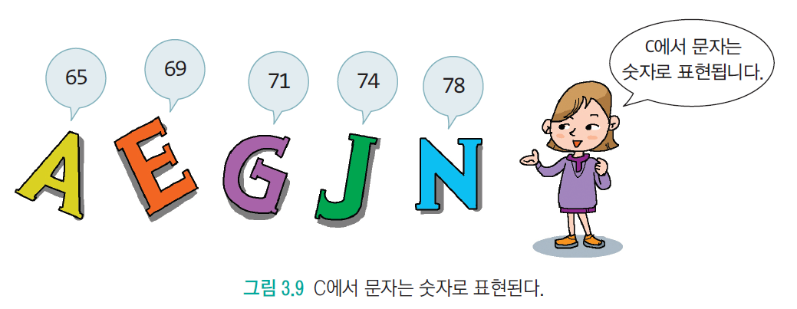
문자형
문자는 컴퓨터보다는 인간에게 중요
문자도 숫자를 이용하여 표현

Slide 67
문자형
공통적인 규격이 필요하다.
아스키 코드(ASCII: American Standard Code for Information Interchange)
8비트를 사용하여 영어 알파벳 표현
(예) !는 33, ‘A’는 65, ‘B’는 66, ‘a’는 97, ‘b’는 98
B
01000010(0x42)
L
01101100
e
01100101

Slide 68
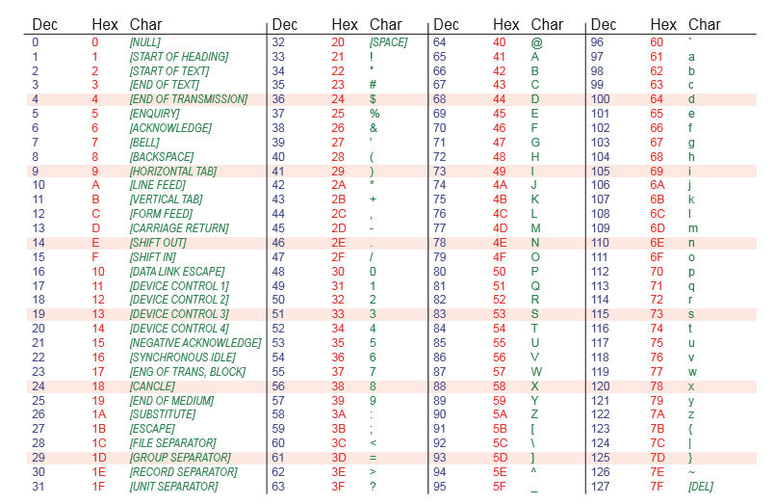
아스키 코드

Slide 69
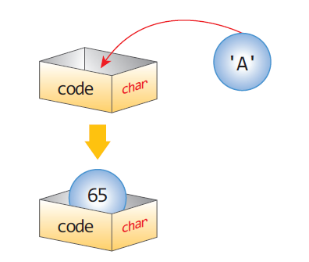
문자 변수와 문자 상수
문자가 정수로 표현되므로 정수를 저장할 수 있는 자료형은 문자도 저장할 수 있다. 아스키 코드가 0에서 127까지의 숫자만을 이용하므로 8비트로 충분히 표현이 가능하다
char code;
만약 이 char형의 변수 code에 문자 A를 저장하려면 어떻게 해야 할까?
code = 'A';

Slide 70
예제
#include <stdio.h>
int main(void)
{
char c; // 변수 선언
c = 'A'; // 변수 c에 문자 'A'를 저장한다.
printf("A의 아스키 코드= %d\n", c); // 문자와 아스키코드를 출력
printf("문자를 입력하시오: "); // 입력 안내문
c = getchar(); // scanf("%c", &c)하여도 된다.
printf("%c의 아스키 코드= %d\n", c, c);
return 0;
}

Slide 71
Quiz
(Q) 1과 ‘1’의 차이점은?
(A) 1은 정수이고 ‘1’은 문자 ‘1’을 나타내는 아스키코드이다.
1
49

Slide 72
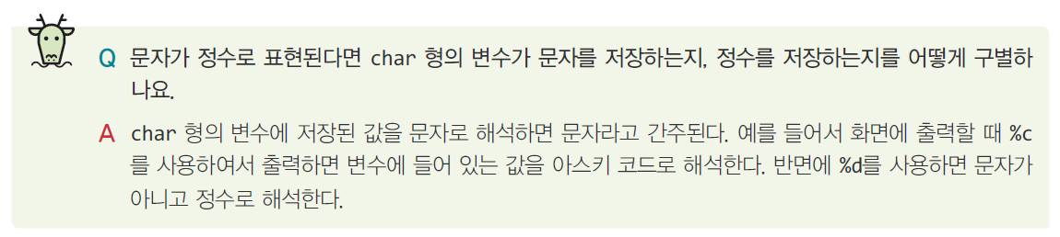
참고사항

Slide 73
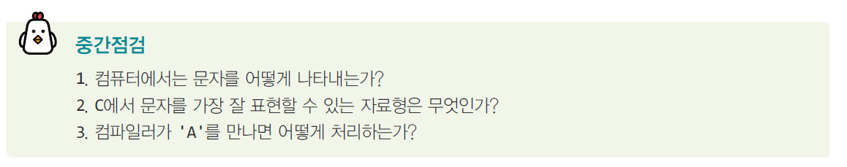
중간점검

Slide 74

제어 문자
인쇄 목적이 아니라 제어 목적으로 사용되는 문자들
(예) 줄바꿈 문자, 탭 문자, 벨소리 문자, 백스페이스 문자

Slide 75
제어 문자를 나타내는 방법
아스키 코드를 직접 사용
이스케이프 시퀀스 사용
char beep = 7;
printf("%c", beep);
char beep = ‘\a’;
printf("%c", beep);

Slide 76
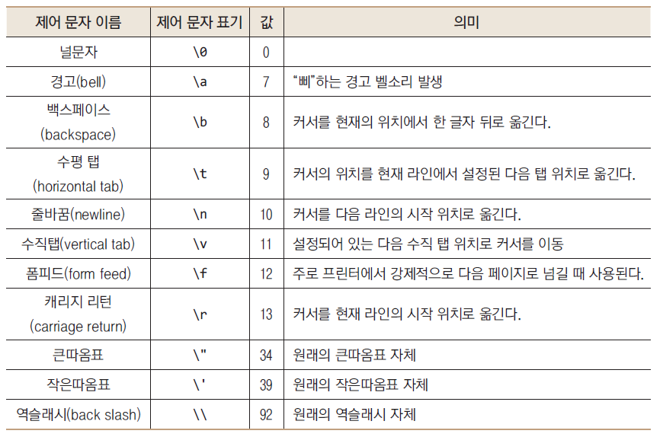
이스케이프 시퀀스

Slide 77
예제
#define _CRT_SECURE_NO_WARNINGS
#include <stdio.h>
int main(void)
{
int id, pass;
printf("아이디와 패스워드를 4개의 숫자로 입력하세요:\n");
printf("id: ____\b\b\b\b");
scanf("%d", &id);
printf("pass: ____\b\b\b\b");
scanf("%d", &pass);
printf("\a입력된 아이디는 \"%d\"이고 패스워드는 \"%d\"입니다.\n", id, pass);
return 0;
}

Slide 78
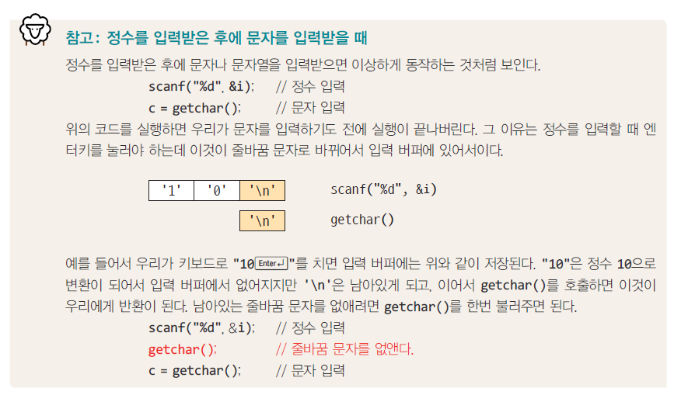
참고사항

Slide 79
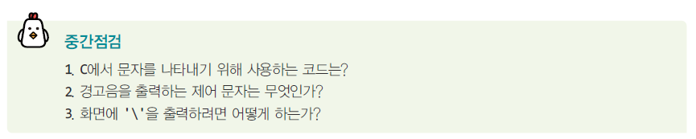
중간점검

Slide 80
Mini Project
이번 장에서 우리는 C에서 제공되는 자료형들에 대하여 학습하였다. 사용자로부터 값들을 받아서 적절한 자료형의 변수에 저장하였다가 그대로 다시 출력하는 프로그램을 작성해보자.
자신의 나이
회사 직원 아이디(직원의 총수는 1000명 이하)
제품의 연간 생산량(평균 100만개)
우주에 있는 별들의 개수(약 )
A부터 z까지의 글자 하나

Slide 81
Mini Project

Slide 82

문자를 입력받을 때는 입력 버퍼에 남아 있는 줄바꿈 문자에 주의

Slide 83
Q & A

